Slide 1
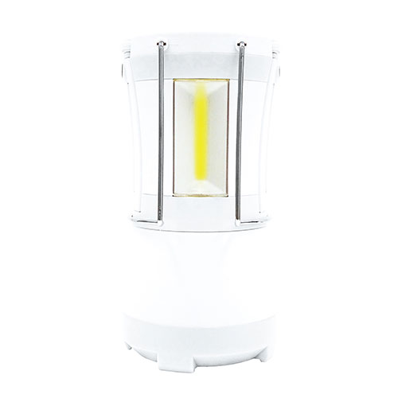
【提案書】
COBセパレートランタン
特徴
分解させるとハンドライトとしても利用できるため、アウトドアシーンはもちろん、非常用として備えておくのにも有効なCOBランタンです。名入れプリント可能ですので是非ご活用ください。
納期
納期スペース
仕様
素 材 ： ABS樹脂・鉄・TPR・PC
サイズ ： 本体:φ97×198mm・ハンドライト:38×109×40mm
包 装 ： 化粧箱入
備 考 ： 本体×1・ハンドライト×2/電池:本体/単一×3(別売)・ハンドライ ト/単四×3(別売)
お見積
お見積りスペース

